Slide 1
CATÁLOGO DE PRODUCTOS ASTURIANOS
Cierra El Picu Scoop

Slide 2
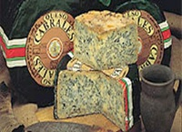
QUESOS
QUESO CABRALES 0,5 Kg – 7,69€

Slide 3
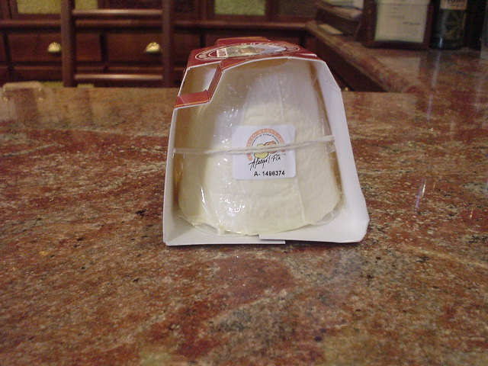
QUESO AFUEGA’L PITU (pieza) –3,61€

Slide 4
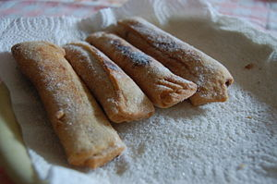
DULCES Y POSTRES
CASADIELLES 6 UNIDADES – 3,50€

Slide 5
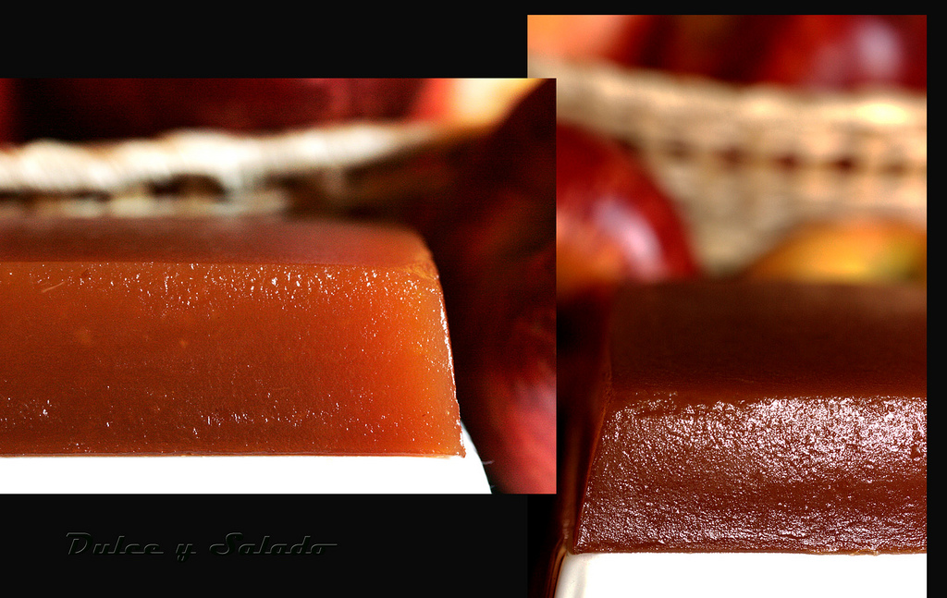
DULCE DE MANZANA 400g – 1,96€

Slide 6
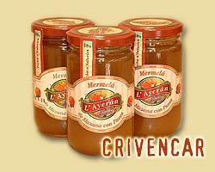
MERMELADA DE MANZANA CON PASAS 335g – 1,96€

Slide 7
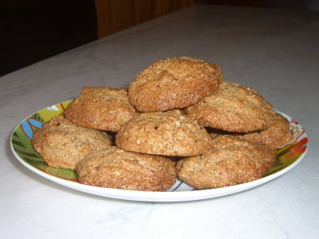
CARAJITOS ASTURIANOS – 4,20€

Slide 8
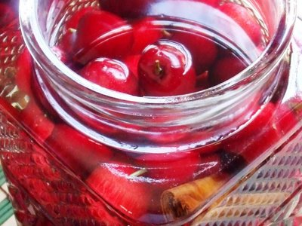
CEREZAS EN AGUARDIENTE – 2,71€

Slide 9
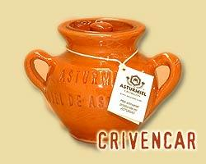
MIEL TARRO DE BARRO 250g -3,54€

Slide 10
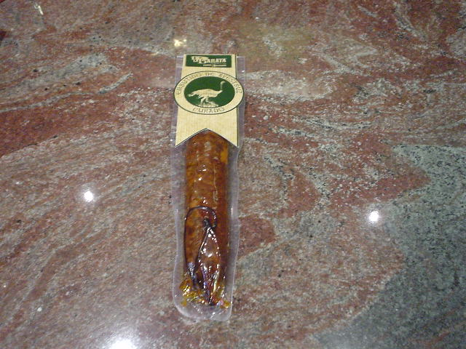
CHORIZOS
CHORIZO DE AVESTRUZ – 3,18€

Slide 11
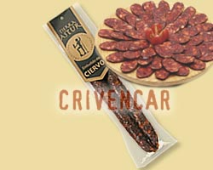
CHORIZO DE CIERVO – 4,02€

Slide 12
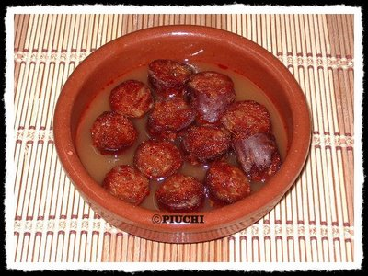
CHORIZOS A LA SIDRA – 4,25€

Slide 13
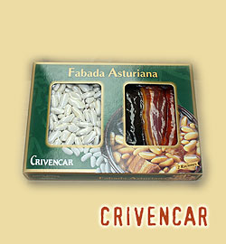
FABADA Y COMPANGO
ESTUCHE DE FABADA 2 RACIONES-4,58€

Slide 14
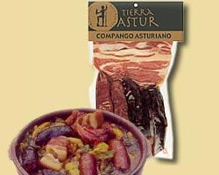
COMPANGO PARA ½ Kg DE FABADA–4,21€

Slide 15
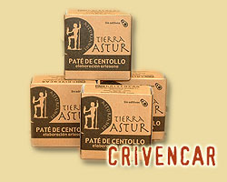
CONSERVAS
PATÉ DE CENTOLLO 1 LATA 100g – 1,84€

Slide 16
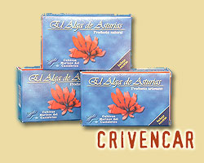
ALGAS DE ASTURIAS 1 LATA 175g -3,30€

Slide 17
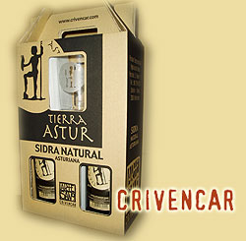
SIDRA
ESTUCHE CON 2 BOTELLAS DE SIDRA + VASO DECORADO – 5,60€

